Slide 1

PROIECT MACHINE LEARNING
Predicția abandonului universitar
Student: Bogdan Libotean

Slide 2


Prezentarea Datelor
Sursa: Student Dropout Prediction (Kaggle)
Dimensiune: 10.000 de înregistrări și 20 de atribute
Categorii: Demografice, logistice, academice și sănătate mentală
Variabila țintă: Dropout
Distribuție: 76% Non-Dropout vs. 24% Dropout

Slide 3
Pipeline de preprocesare
Curățare date
Variabile derivate
Eliminare redundațe: CGPA și Semester_GPA eliminate pentru a evita coliniaritatea.
Indicatori sintetici pentru o mai bună putere predictivă:
▪
risk_score (Stress_Index + Assignment_Delay_Days - Attendance_Rate)
Valori lipsă: Imputare prin mediană (Stress_Index, Study_Hours_per_Day) sau categorii noi (Unknown).
Encoding: Aplicarea One-Hot Encoding, Binary Encoding și Ordinal Encoding.
▪
study_efficiency (GPA / Study_Hours_per_Day)

Slide 4
Selecția modelului optim
Au fost testați 4 algoritmi de clasificare, optimizați prin GridSearchCV:
Logistic Regression: Model final, cel mai bun Recall (76,4%).
Random Forest: Acuratețe mare dar Recall scăzut.
XGBoost: Performanță bună pe date tabulare.
SVM (Support Vector Machine) și Ansambluri (Voting/Stacking classifier)
Criteriu de selecție: Minimizarea erorilor de tip Fals Negativ pentru a nu rata studenții aflați cu adevărat la risc. Prioritizarea Recall-ului si ROC-AUC, nu acuratețea bună.

Slide 5
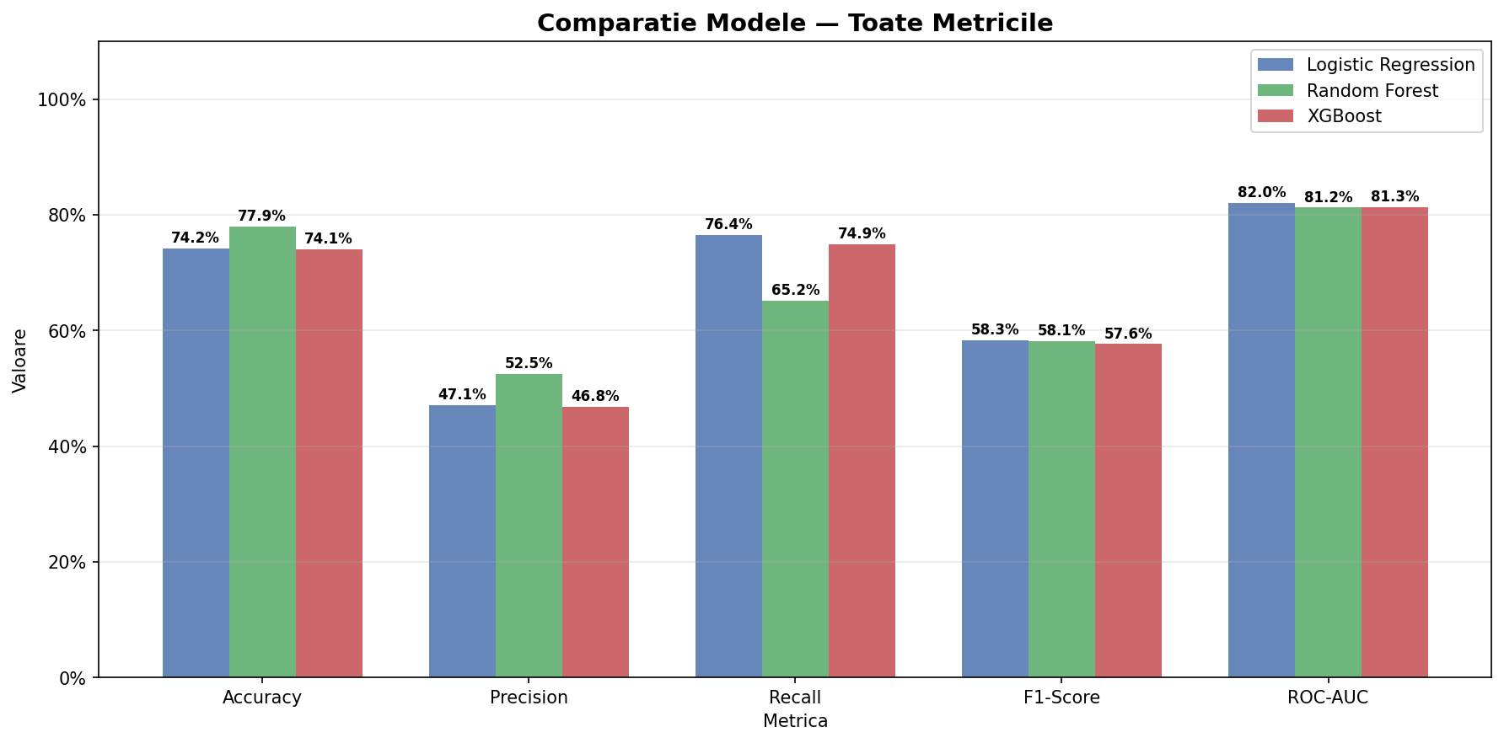

Slide 6
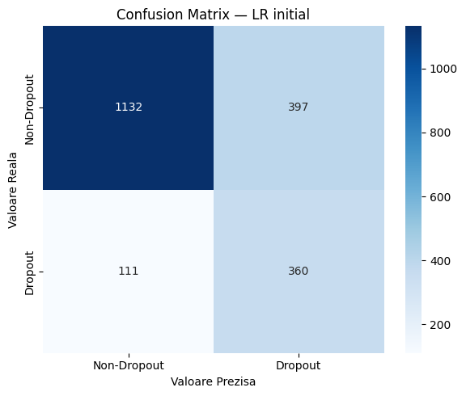
Validare: Matricea de Confuzie
Distribuția Erorilor
True Positives: 360 de studenți identificați corect ca fiind în risc de abandon.
False Negatives: 111 cazuri ratate - zona critică a modelului.
Echilibru: Modelul prioritizează identificarea abandonului (Recall) în detrimentul alarmelor false.

Slide 7
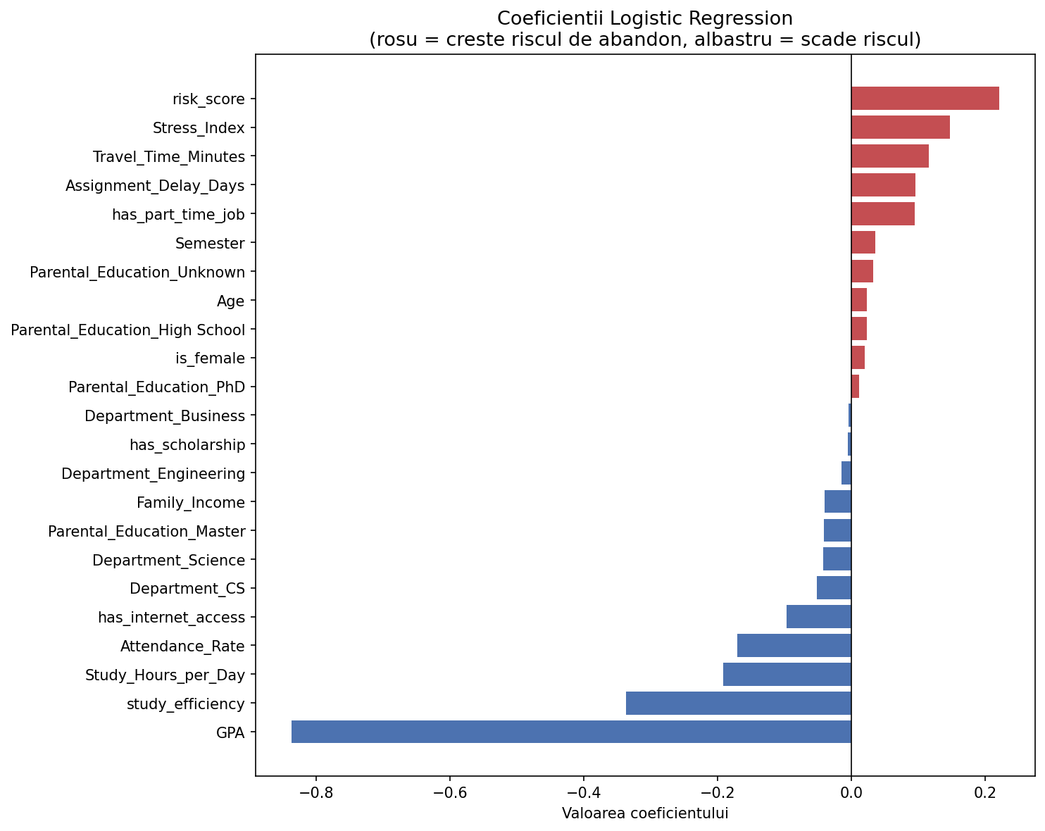
Ce factori determină abandonul?
Factori de protectie: GPA este de departe cel mai puternic predictor
Factori de risc: risk_score si Stress_Index sunt primii predictori care împing studentul spre abandon

Slide 8
Concluzii
Ce am învățat:
Accuracy poate sa fie înșelător cu date dez- echilibrate
Limitări:
Lipsesc date relevante
Model specific sistemului american
Viitor:
Integrare în platformă universitară
Realizarea unui model bazat pe serii temporale

Slide 9
Vă mulțumesc
pentru atenție!

